Slide 1


Slide 2

Il convient de lancer le mode diaporama pour la diffusion de la leçon en classe
Réservé à l’enseignant (e)

Slide 3

Pictogrammes
Réservé à l’enseignant (e)

Slide 4
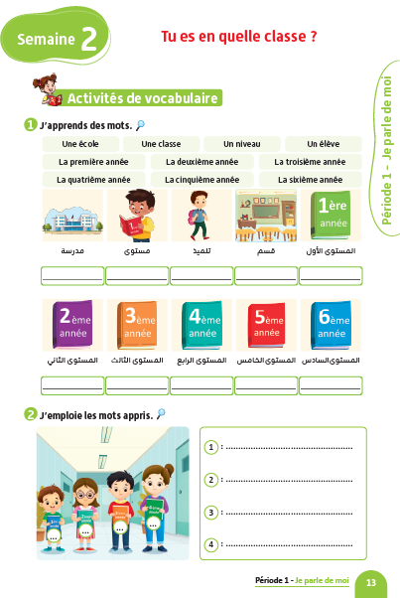
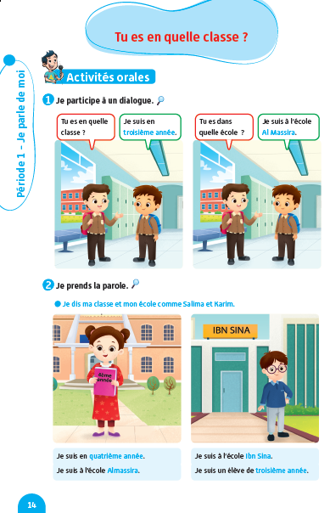
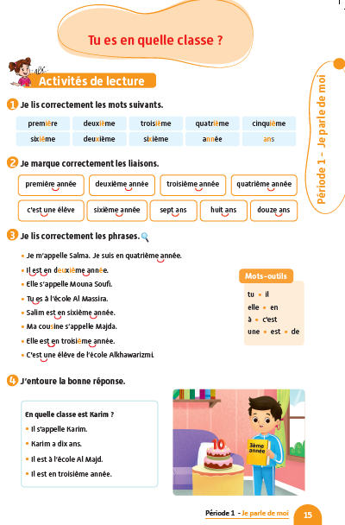
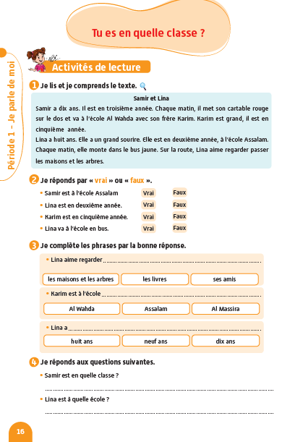
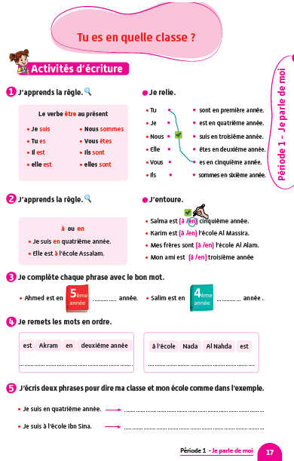
Contenu de la semaine
Réservé à l’enseignant (e)

Slide 5
Organisation de la semaine
Réservé à l’enseignant (e)
Séance 1
Présentation du vocabulaire
Exploitation du vocabulaire
Activités de vocabulaire sur livret
Oral – Dialogue
Lecture – texte
Ecriture – Mots
Séance 5
Oral – Acte de parole 1
Ecrit – Point de langue 1
Lecture – Mots avec difficultés
Oral – Prise de parole
Lecture – Lecture et compréhension de texte
Ecriture – Phrases
Séance 3
Oral - Acte de parole 2
Ecrit – Point de langue 2
Lecture – Phrases
Révision
Lecture offerte

Slide 6




Plan de la séance
Réservé à l’enseignant (e)
1. Présentation du vocabulaire
S ’approprier les mots de vocabulaire : Une école - Une classe – Un niveau – Un élève - La première année - La deuxième année – La troisième année – La quatrième année – La cinquième année - La sixième année.
Décrire de la scène.
Travail sur livret

Slide 7



Bonjour les enfants ! La leçon de français commence maintenant. Soyez attentifs.

Slide 8


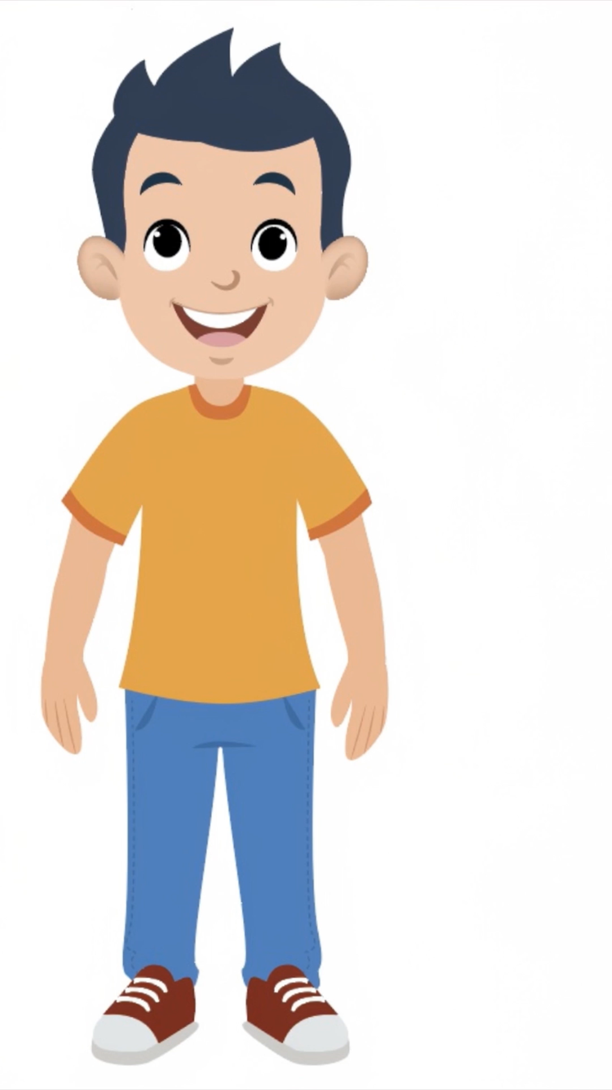

Lecture de la vidéo.

Slide 9

Lecture de la vidéo.

Slide 10


Qui veut répéter ?
Une école

Slide 11

Lecture de la vidéo.

Slide 12

Qui veut répéter ?
Un élève

Slide 13
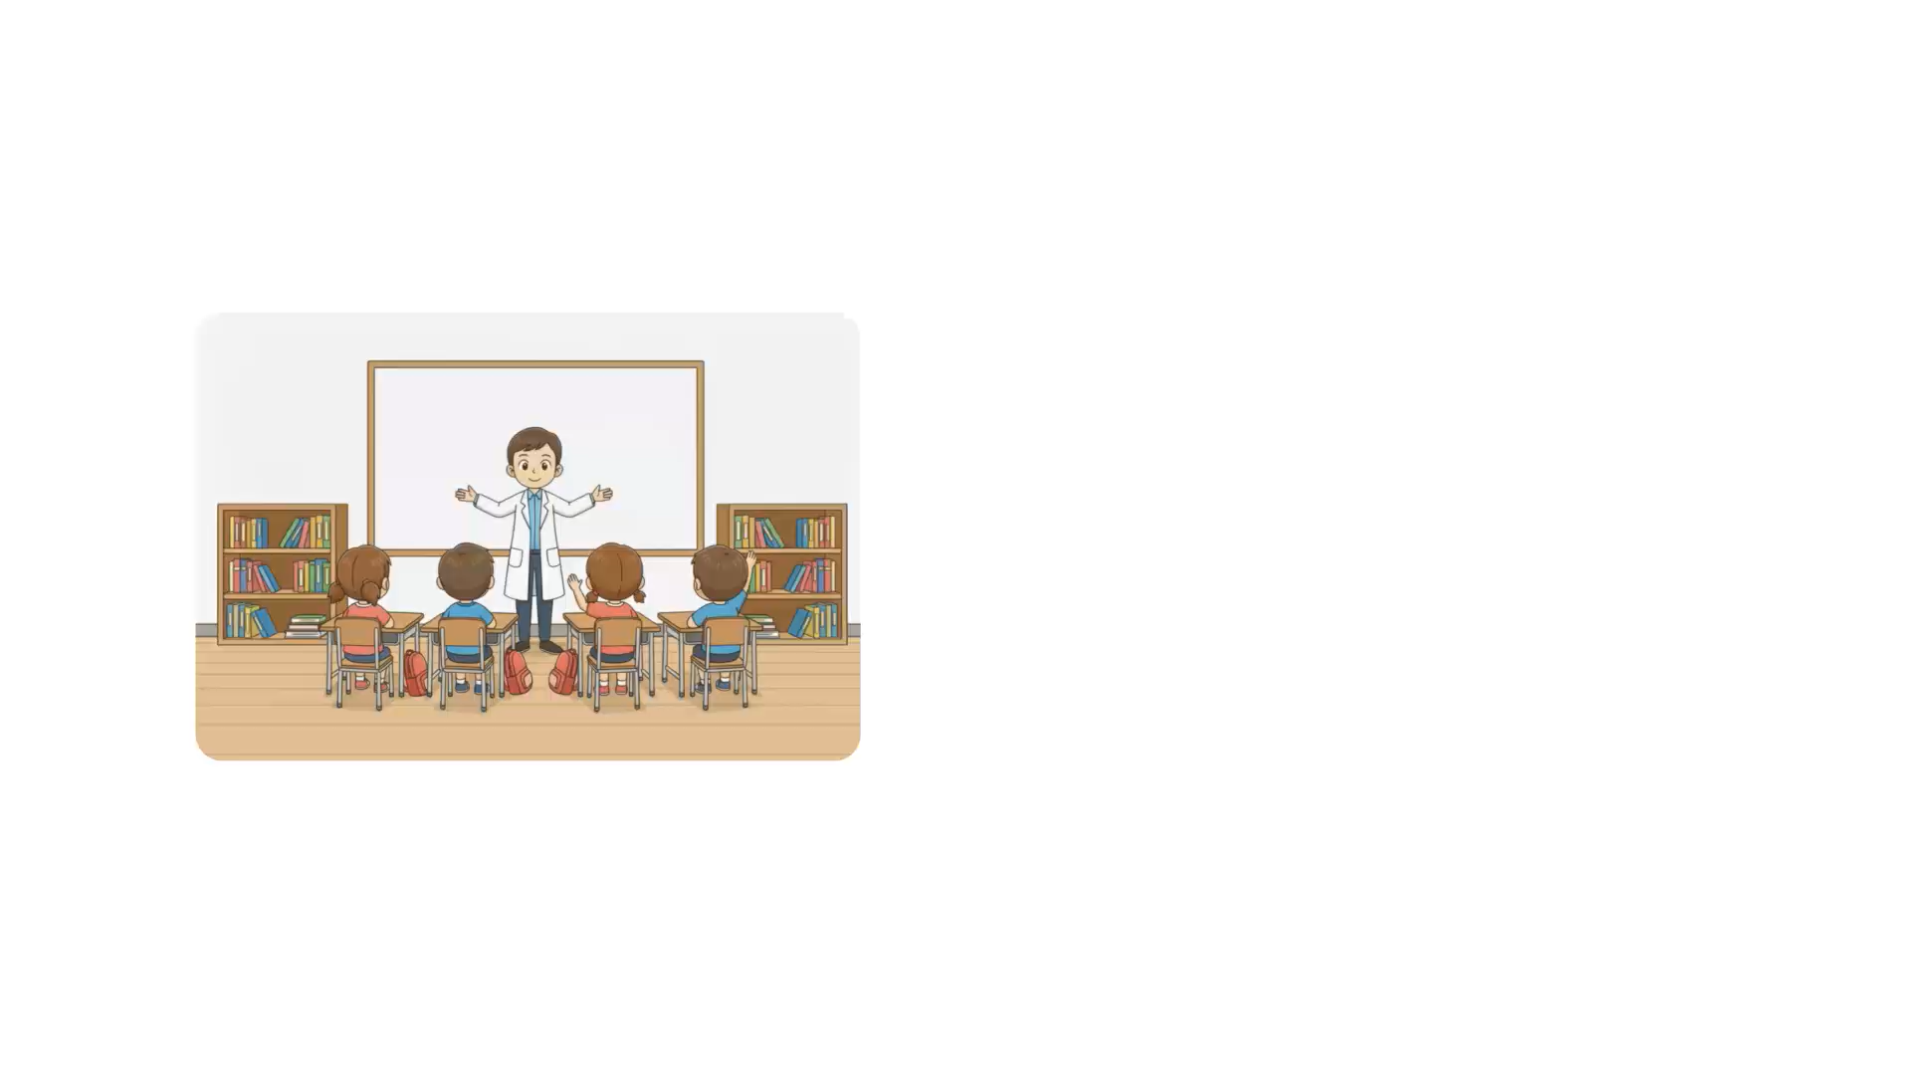
Lecture de la vidéo.

Slide 14
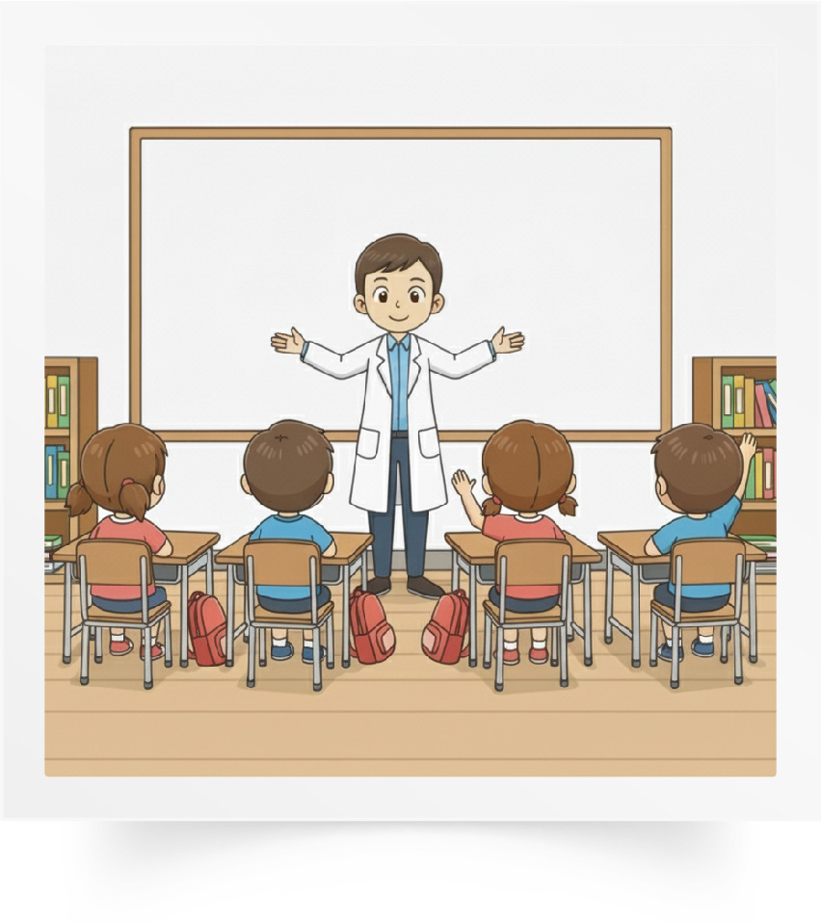
Qui veut répéter ?
Une classe

Slide 15

Lecture de la vidéo.

Slide 16

Qui veut répéter ?
Un niveau

Slide 17
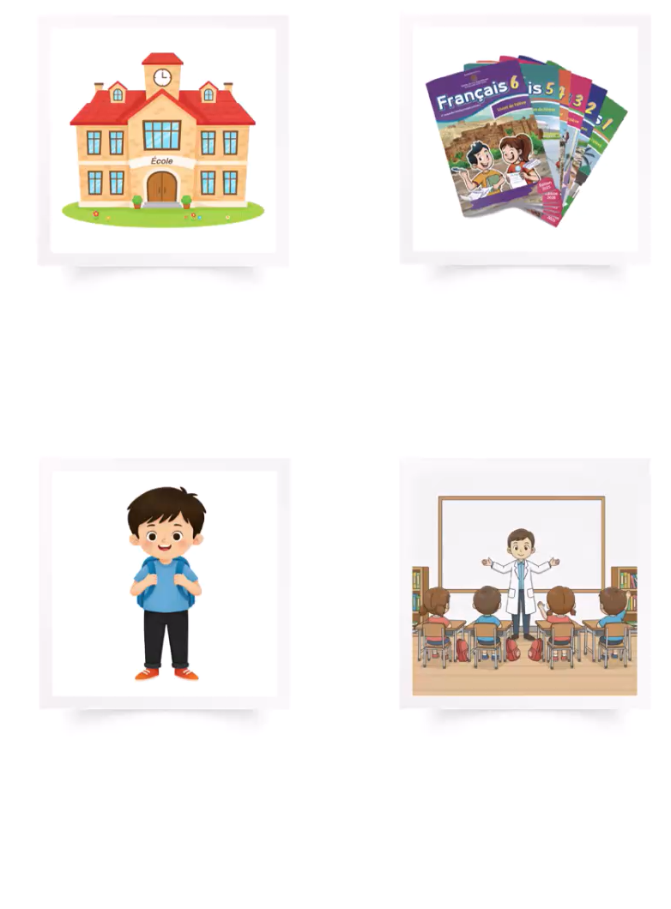

Lecture de la vidéo.

Slide 18
Répétons ensemble : L’école – L’élève – La classe – Le niveau.
L’école
L’élève
La classe
Le niveau

Slide 19


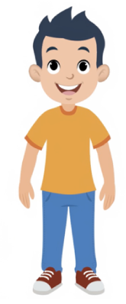




Maintenant, on va apprendre d’autres mots avec Majd.

Slide 20

Lecture de la vidéo.

Slide 21
Qui veut répéter ?
La première année

Slide 22

Lecture de la vidéo.

Slide 23
Qui veut répéter ?
La deuxième année

Slide 24

Lecture de la vidéo.

Slide 25
Qui veut répéter ?
La troisième année

Slide 26

Lecture de la vidéo.

Slide 27
Qui veut répéter ?
La quatrième année

Slide 28

Lecture de la vidéo.

Slide 29
Qui veut répéter ?
La cinquième année

Slide 30

Lecture de la vidéo.

Slide 31
Qui veut répéter ?
La sixième année

Slide 32
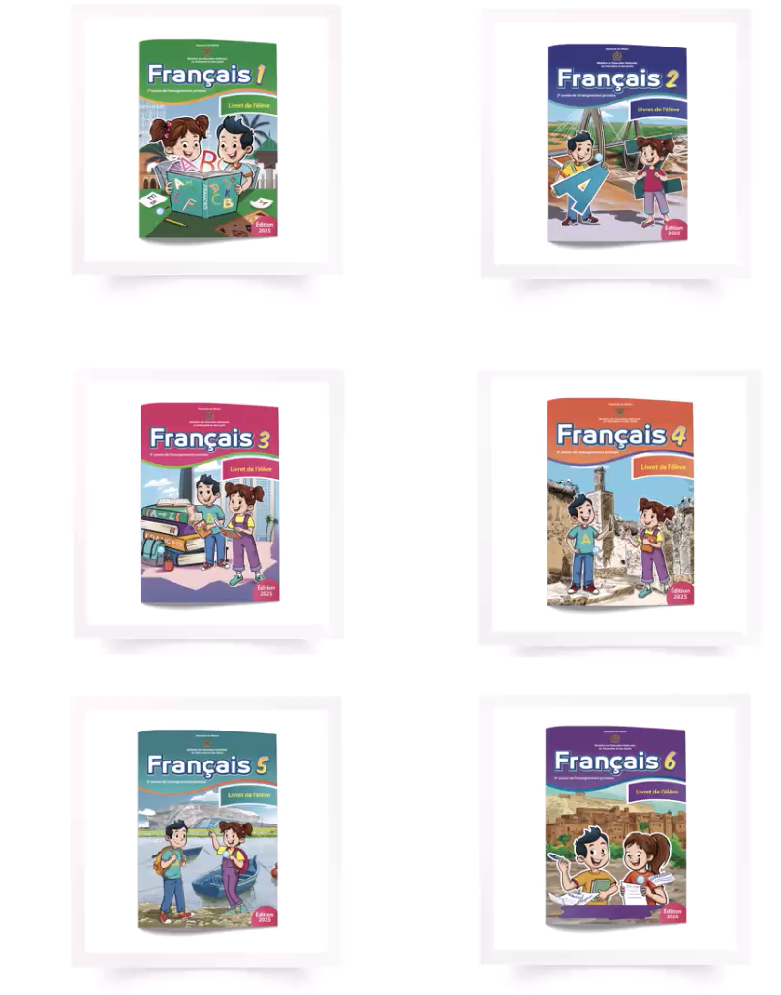
Lecture de la vidéo.

Slide 33
Répétons ensemble : La première année – La deuxième année – La troisième année - La quatrième année – La cinquième année – la sixième année.
La première année
La deuxième année
La troisième année
La quatrième année
La cinquième année
La sixième année

Slide 34

Prenez vos ardoises.

Slide 35



Ecrivez le numéro du mot « La classe ».

Slide 36
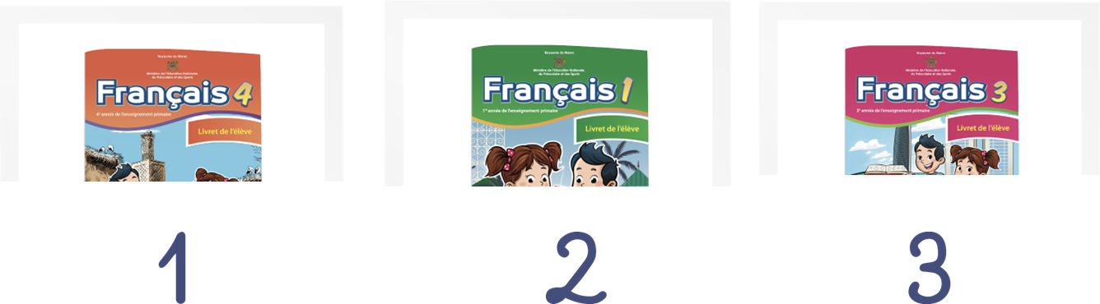
Ecrivez le numéro du mot « La quatrième année ».

Slide 37
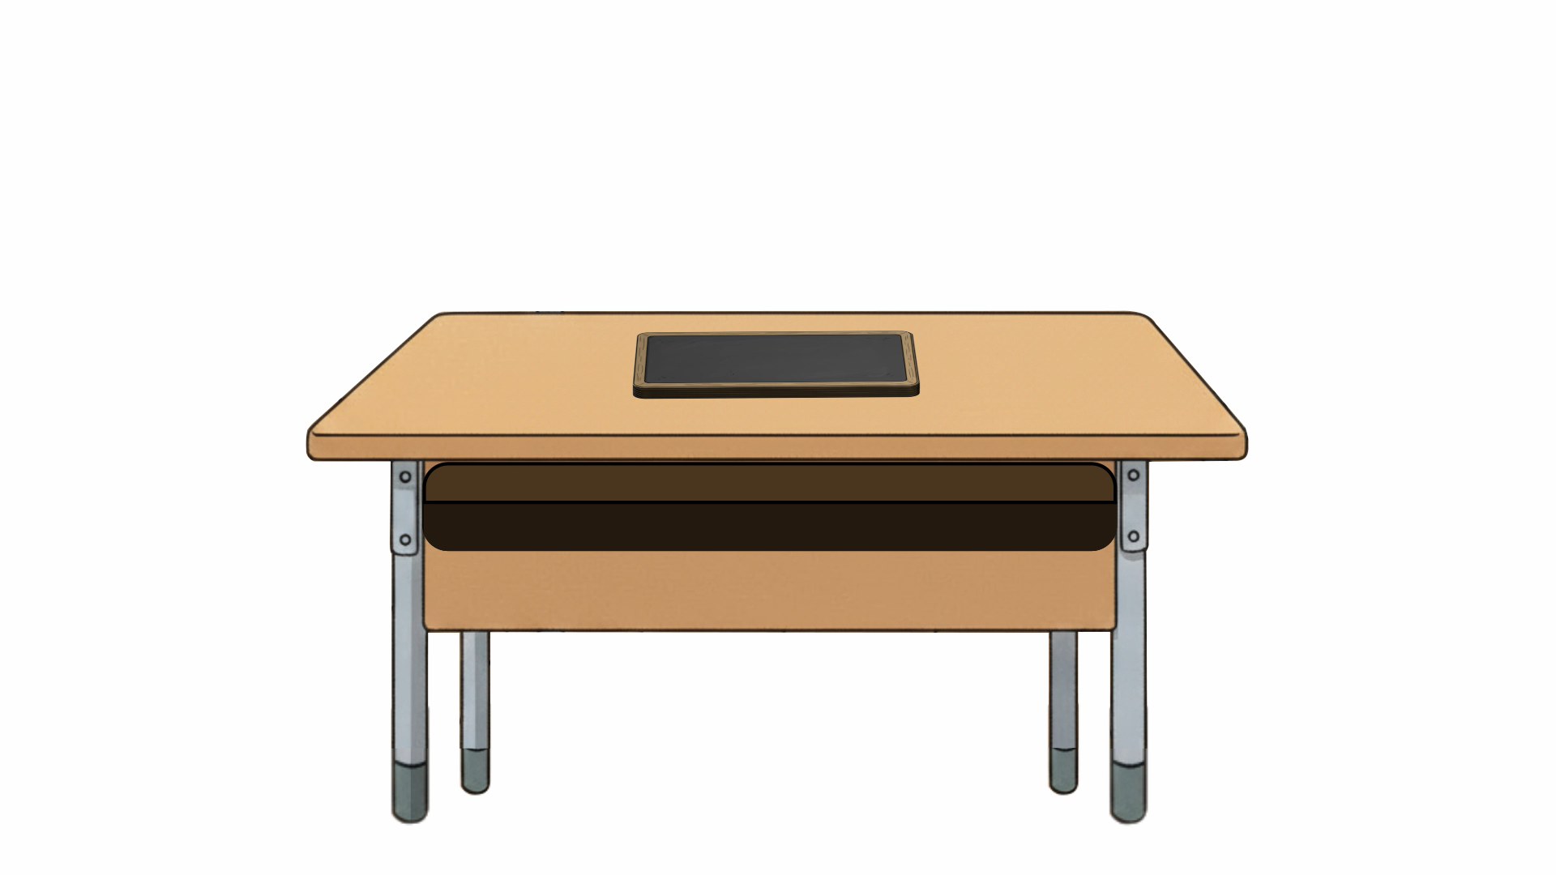
Rangez vos ardoises.

Slide 38
Qui veut nommer l’image ?

Slide 39
Qui veut nommer l’image ?

Slide 40
Qui veut nommer l’image ?

Slide 41
Qui veut nommer l’image ?

Slide 42
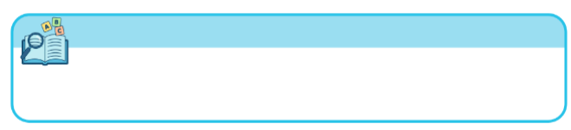
Plan de la séance
Réservé à l’enseignant (e)
S ’approprier les mots de vocabulaire : Une école - Une classe – Un niveau – Un élève - La première année La deuxième année – La troisième année – La quatrième année – La cinquième année - La sixième année .
2. Exploitation du vocabulaire
Décrire la scène.
Activités sur livret

Slide 43
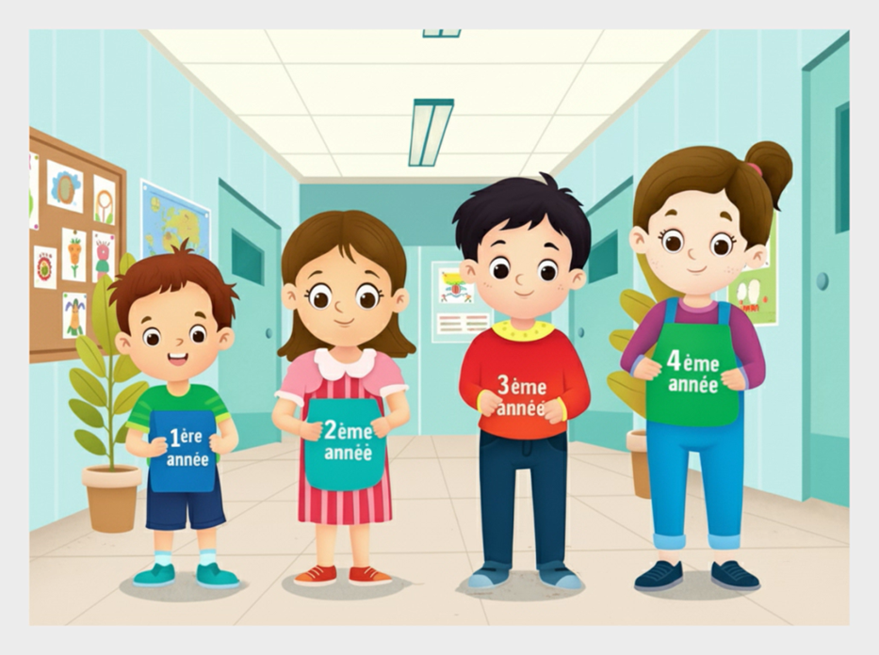
Observez cette image pendant 30 secondes.

Slide 44
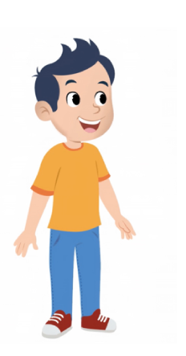
Majd va nous montrer comment décrire l’image. Soyez attentifs !

Slide 45
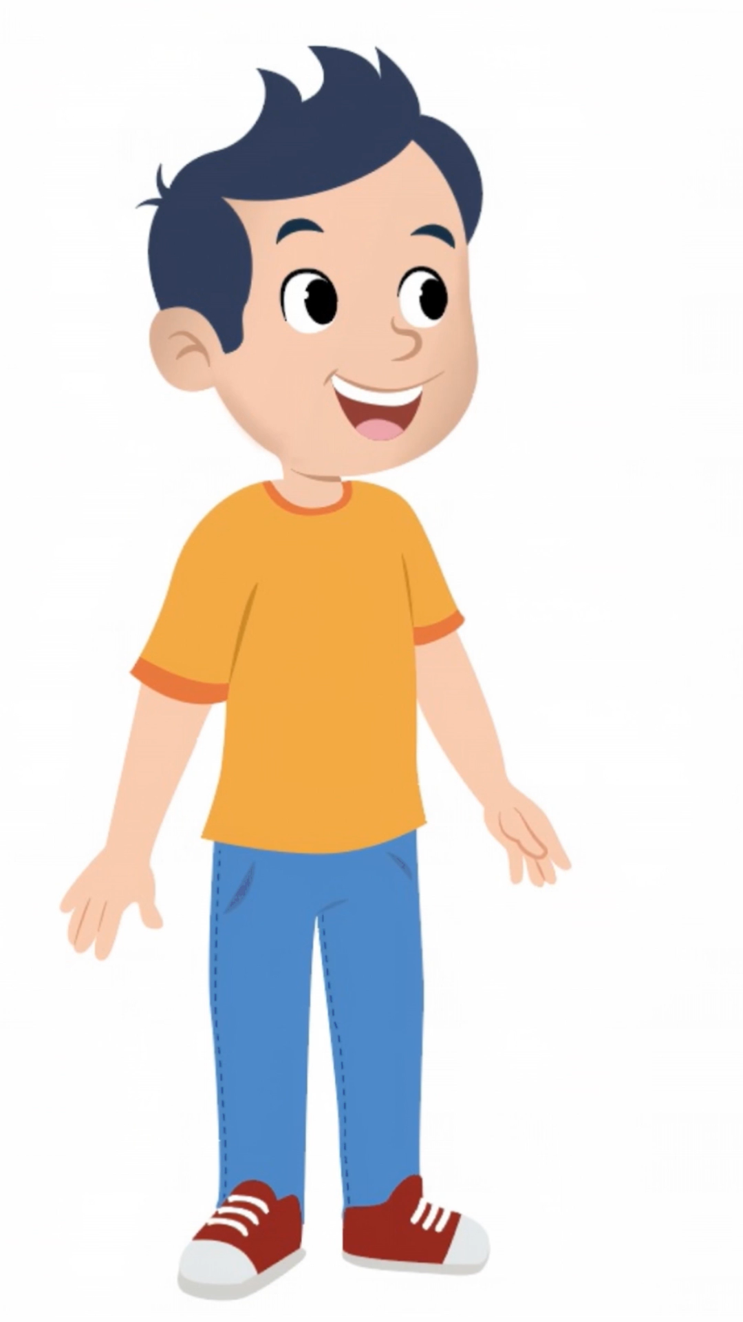
Lecture de la vidéo.

Slide 46

Lecture de la vidéo.

Slide 47
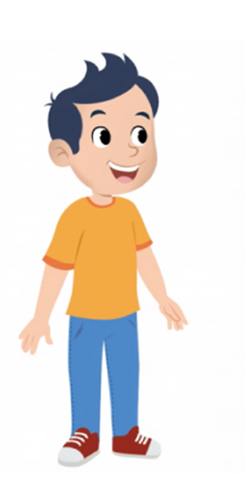
Soyez attentifs. Majd va décrire l’image une deuxième fois.

Slide 48
Lecture de la vidéo.

Slide 49
Maintenant, je vais vous poser des questions.

Slide 50
Il y a combien d’élèves ?

Slide 51
Cette fille est en quelle classe ?

Slide 52
Ce garçon est en quelle classe ?

Slide 53
Ce garçon est en quelle classe ?

Slide 54
Cette fille est en quelle classe ?

Slide 55


Plan de la séance
Réservé à l’enseignant (e)
S ’approprier les mots de vocabulaire : Une école - Une classe – Un niveau – Un élève - La première année La deuxième année – La troisième année – La quatrième année – La cinquième année - La sixième année .
Décrire une scène.
3. Activités de vocabulaire sur livret
Activités sur livret

Slide 56
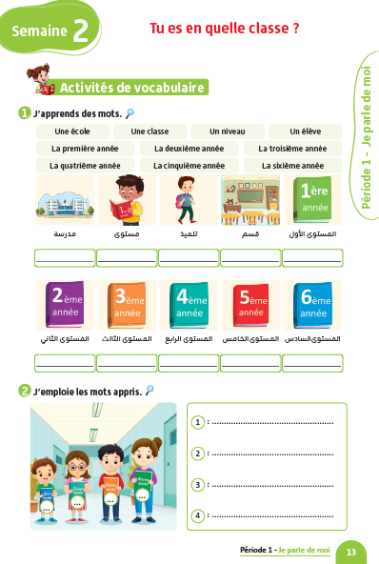
Ouvrez le livret à la page 13. Vous allez faire cette activité à l’oral avec votre camarade.

Slide 57

À tour de rôle : l’un montre une image, l’autre dit le mot. Je passe entre les rangs pour vous aider.
1
Je montre l’image
2
Je dis le mot

Slide 58
La séance d’aujourd’hui est terminée. À la maison, faites les activités 1 et 2 sur le livret. Vous devez écrire les mots du vocabulaire.

